Slide 1

Автономная Некоммерческая Организация
Марфо-Мариинский Детский Центр для детей с ОВЗ

Slide 2
Ресурсный центр
Все вопросы можно отправлять по адресу
elisavetsad@gmail.com

Slide 3
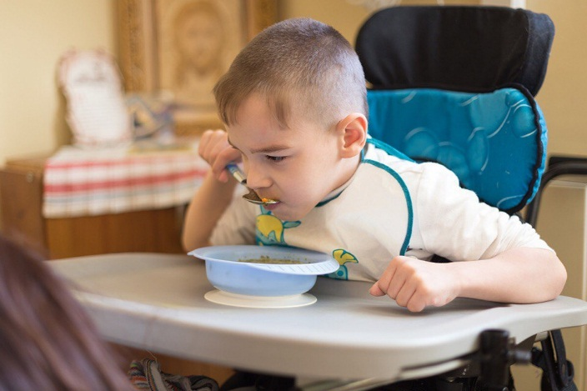
Формирование навыков самообслуживания
в сотрудничестве с семьей
«Один в поле не воин»
Главный специалист по социально-бытовой реабилитации АНО ММДЦ Образова Ирина Юрьвевна

Slide 4
Фундамент
Умение концентрировать внимание
Умение выполнять простые просьбы
Уменее захватывать и удерживать предметы
Зрительно-моторная координация

Slide 5
Концентрация внимания
Стойте рядом;
Позаботьтесь о том, чтобы ваши глаза были примерно на одном уровне;
Зовите ребенка по имени;
Установите зрительный контакт;
Внимательно подбирайте слова;
Будьте постоянны;
Используйте жесты.

Slide 6
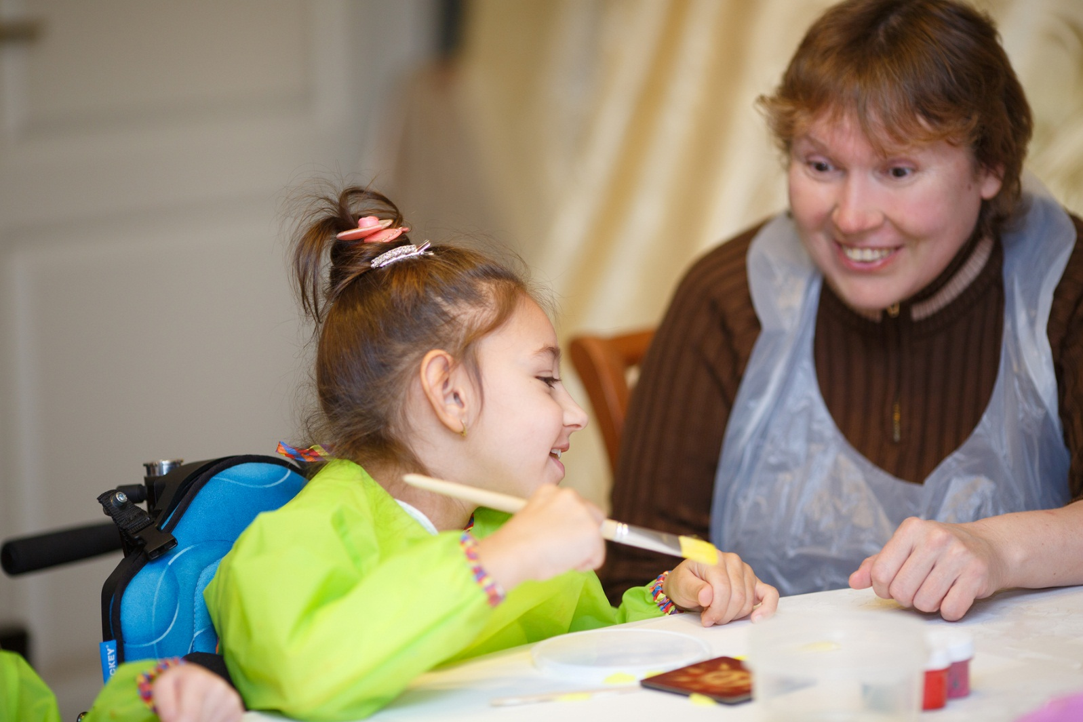

Slide 7
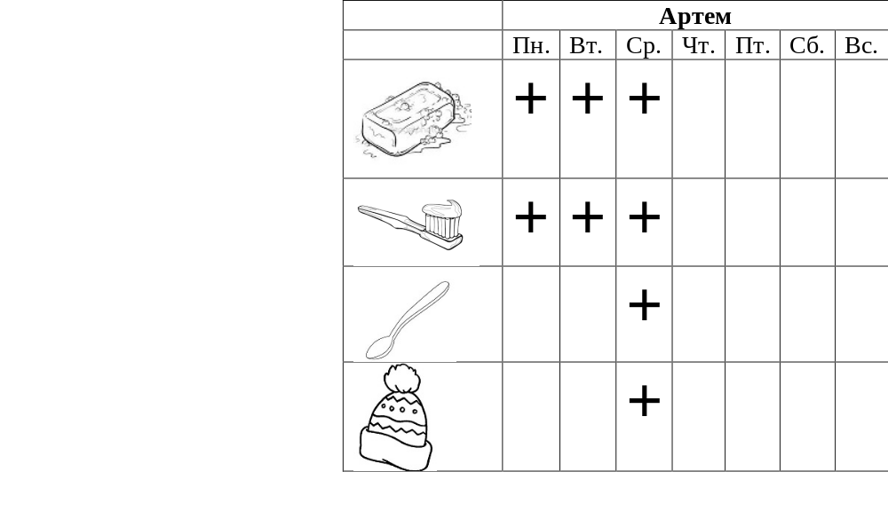
Какие навыки ваш ребенок готов освоить?
Начинайте с тех навыков, которые ребенок способен освоить

Slide 8
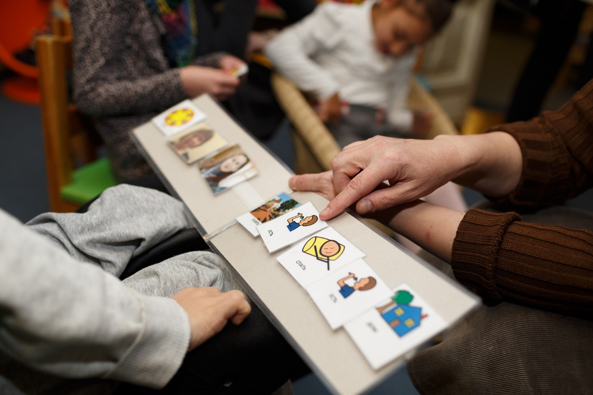
Какие навыки вы хотели бы сформировать у ребенка?
Составьте список из навыков, которые Вы хотели бы сформировать и обведите те, с которыми начнете работать в первую очередь.

Slide 9
НАВЫК | Никогда | Иногда | Всегда
1. Пьет из чашки
2. Ест ложкой
3. Ест вилкой
4. Снимает шапку
5. Одевает шапку
6. Снимает штаны (уже растегнутые)
7. Надевает штаны
8. Надевает носки
9. Надевает свитер
10. Застегивает молнию
11. Вешает одежду
12. Вытирает руки
13. Моет руки
14. Чистит зубы
15. Умывает лицо
16. Расчесывает волосы
17. Моет голову
18. Стелет постель
19. Накрывает на стол
20. Подметает пол

Slide 10
Навыки самообслуживания, выбранные для отработки
Навык ____________________________________________________________
Шаги _____________________________________________________
_________________________________
Навык ____________________________________________________________
Шаги _____________________________________________________________________________________________
Навык ____________________________________________________________
Шаги _____________________________________________________

Slide 11
Продвигайтесь вперед
маленькими шагами
1. Включить холодную воду.
2. Подставить обе руки под воду
3. Взять мыло одной или двумя руками, в зависимости от того, как удобнее.
4. Потереть мыло между ладонями.
5. Положить мыло на раковину.
6. Потереть тыльную сторону одной ладони о другую, мыльную, ладонь.
7. То же самое сделать с тыльной стороной другой ладони.
8. Подставить под воду обе руки и начать споласкивать их,
потирая одну о другую, пока не смоется вся пена.
9. Выключить воду.

Slide 12
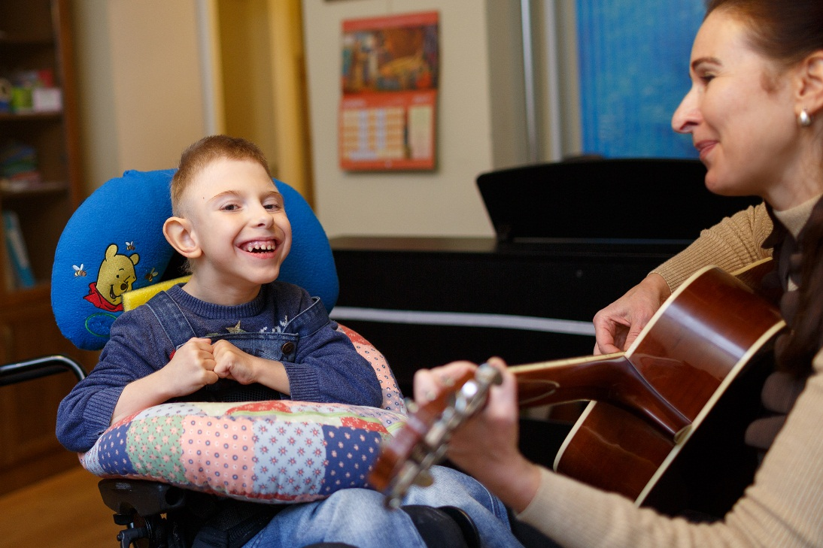
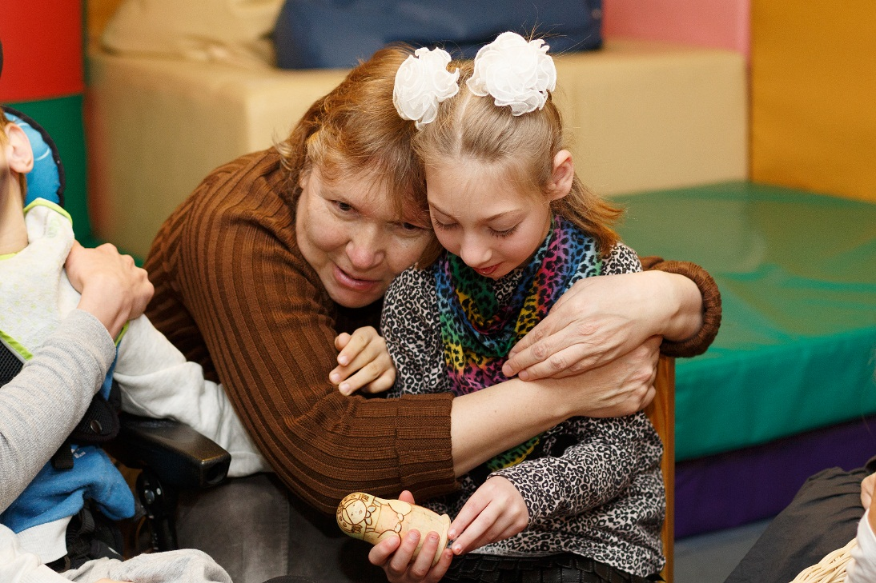
Поощрение

Slide 13
Оборудование сцены
1. КАКОЕ ВРЕМЯ подойдет для занятий лучше всего?
2. ГДЕ проводить занятия?
3. КАКИЕ МАТЕРИАЛЫ потребуются для занятий?

Slide 14
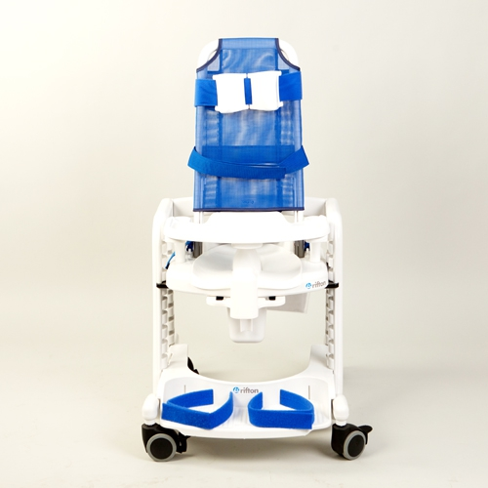
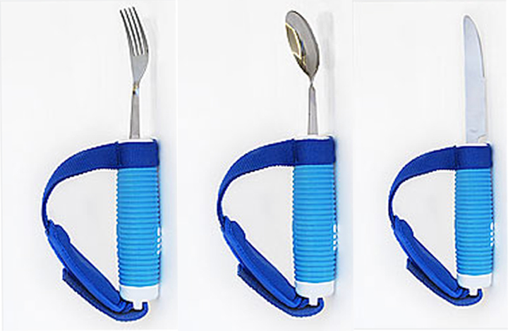
Материалы

Slide 15
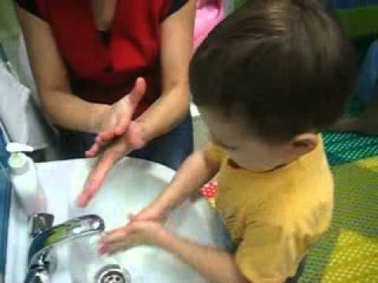
Инверсия – изменение обычного порядка действий
1. Включить воду
2. Намылить руки
3. Сполоснуть руки
4. Выключить воду.

Slide 16
Наблюдение за прогрессом
Перечень шагов | Дата | Шаг | 1 | 2 | 3 | 4 | Примечания

Slide 17
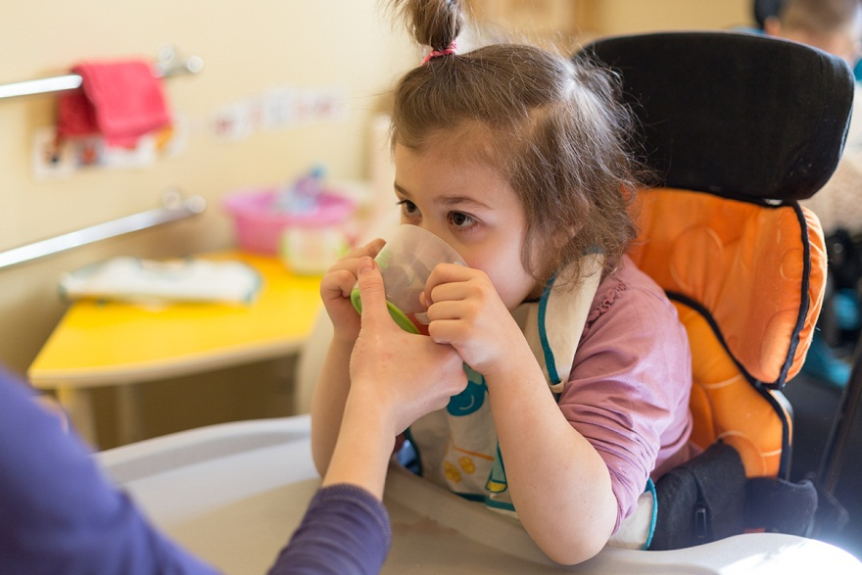
Питье из чашки

Slide 18
Разбиваем на шаги
Совсем не умеет держать чашку.
Держит чашку и пьет, когда вы оказываете ему физическую помощь на всем протяжении процесса.
Ставит чашку на стол, после того как вы помогли ему попить из нее и часть пути ото рта до стола пронесли с ним вместе.
Ставит чашку на стол после того, как вы помогли ему попить из нее.
Пьет из чашки, после того как вы помогли ему пронести ее часть пути от стола до рта, и, попив, сам ставит ее на стол.
Пьет из чашки, после того как вы помогли приподнять ее со стола; сам ставит ее на стол.
Пьет из чашки совершенно самостоятельно.
Пьет из разных чашек и стаканов совершенно самостоятельно.

Slide 19
Оборудование сцены
Удобная чашка
Любимый напиток
Жажда
Комфортная и правильная поза

Slide 20
Программа. Часть 1.
Поднесите чашку к его рту.
Наклоните чашку и позвольте ребенку сделать глоток.
Поставьте чашку на стол.
Уберите свои и его руки. Скажите: «Молодец! Ты пьешь из чашки!»

Slide 21
Программа. Часть 2.
Продолжайте направлять руки ребенка, как вы это делали в первой части программы, до того момента, когда чашка вот-вот должна будет оказаться на столе. В этот момент уберите свои руки и позвольте ему самому завершить процесс, поставив чашку на стол. Это станет его первым шагом на пути к овладению умением пить самостоятельно!
Уберите свои руки, после того как, возвращая чашку на стол, пройдете вместе три четверти пути.
Уберите свои руки, после того как, возвращая чашку на стол, пройдете вместе половину пути.
Уберите свои руки, после того как, возвращая чашку на стол, пройдете вместе четверть пути.
Уберите свои руки, сразу после того как ребенок сделает глоток, и дайте ему поставить чашку на стол самостоятельно. Теперь он уже усвоил вторую половину умения пить из чашки! Пора начинать меньше помогать ему поднимать чашку и подносить ее ко рту.
Помогайте ребенку, пока он не донесет чашку до рта. Уберите свои руки. Дайте ему самостоятельно наклонить чашку и сделать глоток. Вернуть чашку на стол он теперь может сам.
Помогайте ребенку подносить чашку ко рту до того момента, когда она окажется почти у его рта. Уберите свои руки и дайте ему самостоятельно донести ее до губ и сделать глоток. Поставить чашку на стол он и в этом случае сможет сам.
Продолжайте все меньше и меньше помогать ему, пока он не научится выполнять все действия самостоятельно.

Slide 22
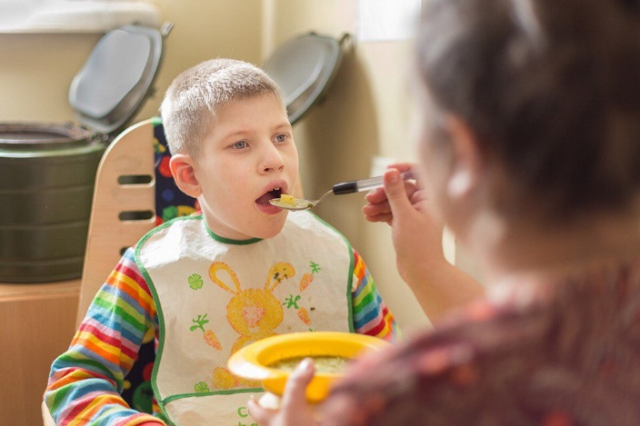
Еда ложкой
Совсем не умеет есть ложкой.
Подносит ложку ко рту, когда вы помогаете ему физически.
Подносит ложку ко рту, после того как вы наполнили ее и помогли пронести ее часть пути до рта.
Доносит ложку до рта и опускает ее обратно в тарелку, после того как вы наполнили ее и помогли пронести часть пути до рта.
Сам доносит ложку до рта, после того как вы наполнили ее; опускает ложку обратно в тарелку.
Ест сам; вы только помогаете ему наполнить ложку.
Самостоятельно ест ложкой мягкую пищу (такую, как размятый картофель, овсяная каша, кабачок).
Самостоятельно ест ложкой суп.

Slide 23
Оборудование сцены
Удобная и устойчивая пластиковая тарелка
Ложка, подходящая именно вашему ребенку
Любимое блюдо подходящей консистенции
Правильная и комфортная поза

Slide 24
Программа. Часть 1.
Наполните ложку зачерпывающим движением справа налево (если ваш малыш левша, зачерпывайте пищу слева направо).
Поднесите ложку к его рту и дайте ему съесть ее содержимое. Скажите: «Хорошо! Ты ешь ложкой!»
Опустите ложку в миску и дайте ребенку время проглотить пищу.
После того как он съест четыре или пять ложек, положите ложку на стол и сделайте небольшой перерыв.
Повторяйте все пункты этой части программы, пока ребенок не кончит есть, а затем — во время четырех или пяти последующих приемов пищи или до тех пор, пока вы не почувствуете, что малышу на этом этапе удобна ваша физическая помощь. Когда он усвоит всю последовательность действий во время еды ложкой, переходите ко второй части программы и осваивайте ее шаг за шагом.

Slide 25
Программа. Часть 2.
Положив свою руку на руку ребенка, доведите ложку до его рта. Отпустите его руку. Позвольте ему съесть содержимое ложки и вынуть ложку изо рта. Снова положите свою руку на его и возвратите ложку в миску. Скажите: «Молодец! Ты ешь ложкой!»
Отпустите его руку в тот момент, когда ложка будет почти у рта. Позвольте ему поместить ложку в рот, съесть то, что в ней было, и, вынув ложку изо рта, немного опустить ее. Затем снова положите свою руку на его и возвратите ложку в миску. Скажите: «Молодец! Ты ешь ложкой!»
Уберите свою руку в тот момент, когда ложка будут примерно на середине пути ко рту. Пусть ребенок сам донесет ее до рта, съест содержимое и пронесет полпути назад, к миске. Затем снова положите свою руку на его и помогите, возвратить ложку в миску. Скажите: «Молодец! Ты ешь ложкой!»
Отпустите его руку, как только поможете ему набрать пищу в ложку. Дайте ему самому донести ложку до рта, съесть ее содержимое и возвратить ложку в миску. Снова положите свою руку на его и вместе с ним наберите пищу в ложку. Скажите: «Молодец! Ты ешь ложкой!»

Slide 26
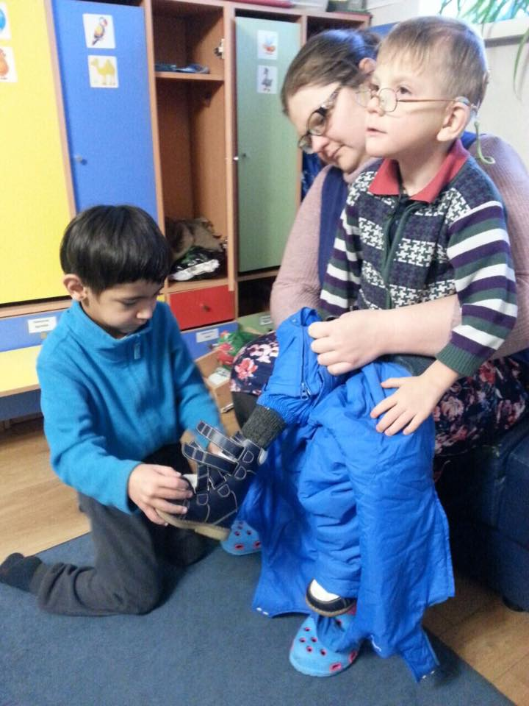
Снятие штанов (уже растегнутых)
Не умеет снимать штаны.
Стягивает штанину с одной ноги, после того как вы сняли другую штанину с другой.
Сидя, стягивает штанины с обеих ног, когда они уже спущены до лодыжек.
Сидя, снимает штанины, спущенные ниже колен.
Спускает штаны, начиная от места, расположенного чуть выше колен, затем садится и снимает их.
Спускает штаны от середины бедер до низа, затем снимает их.
Спускает штаны от бедер до низа, затем снимает их до конца.
Снимает штаны сам, под вашим присмотром.
Совершенно самостоятельно снимает штаны.

Slide 27
Оборудование сцены
Удобные и свободные штаны или шорты
Заранее снять обувь
Заранее растегнуть пуговицы или молнии, ослабить резинку
Удобная поза стоя
Награда наготове

Slide 28
Программа
Когда ребенок стоит, спустите его штаны до лодыжек. Попросите его сесть и снимите одну штанину. Скажите: «Сними штанишки!» Поместите его руки на штанину и, положив свои руки на его, помогите стянуть ее со второй ноги и дать штаны вам. Затем скажите: «Молодец! Ты снял штаны!»
Примечание: Помните, что на каждом последующем уроке нужно начинать снимать его штанишки с одной и той же ноги. Следование определенному порядку облегчает учебу.
Когда ребенок стоит, спустите его штаны до лодыжек, а затем попросите его сесть. Скажите: «Сними штанишки!» Поместите его руки на штанину и помогите стянуть ее с одной ноги. Побудите его снять штаны со второй ноги и дать их вам. Скажите; «Молодец! Ты снял штаны!» — и вручите ему награду.
Когда ребенок стоит, спустите его штаны до колен и поместите его руки с двух сторон на пояс штанишек большими пальцами внутрь. Скажите: «Сними штанишки!», затем положите свои руки на его и помогите спустить штаны до лодыжек. Побудите его сесть. Теперь он может сам снять их и дать вам. Скажите: «Молодец! Ты снял штанишки!» — и вручите награду
После того как ребенок научится самостоятельно снимать штанишки, когда они спущены до колен, начните помогать ему снимать их от середины бедер, затем от бедер и, наконец, от талии.
Помогайте все меньше и меньше, пока ребенок не научится самостоятельно спускать штанишки вниз и снимать их при условии, что вы предварительно расстегиваете их.

Slide 29
Что почитать?
«Ребенок с церебральным параличом : помощь, уход, развитие». Нэнси Финни
«Формирование навыков самообслуживания на занятиях и дома» Моржина Е.В.
«Путь к независимости» Брюс Л. Бейкер, Алан Дж. Брайтман

Slide 30
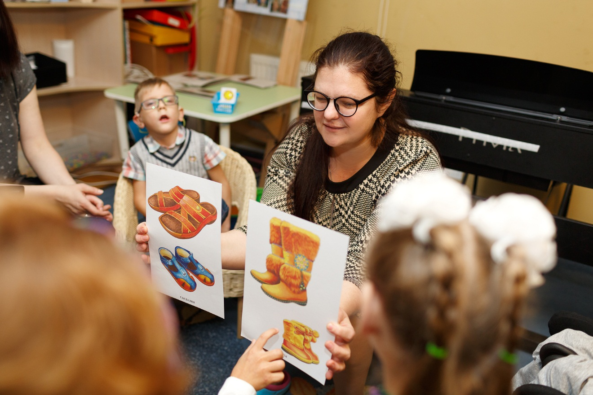
Спасибо за внимание!
Контакты:
email: elisavetsad@gmail.com

